Slide 1
Autentisk og professionel
En vanskelig balance

Slide 2
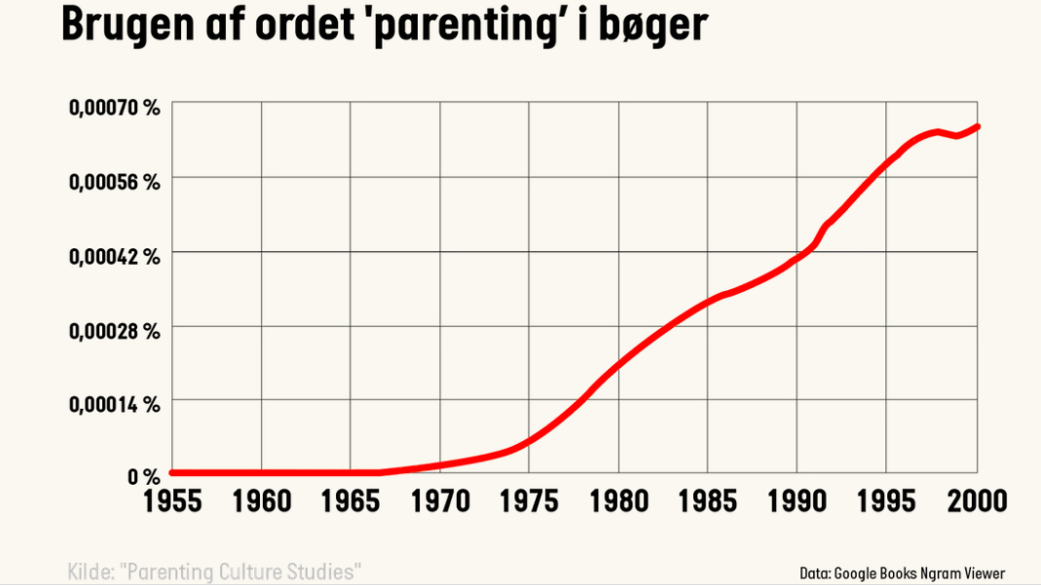
Børnesynets udvikling

Slide 4
Dagplejeren
Presset fra forældre og omgivelser til at leve op til rollen som en ”rigtig” omsorgsperson.
Gordon Neufeld: ”Vi overser den grundlæggende pointe, at det, der betyder noget, ikke er omsorgspersonernes færdigheder, men barnets forhold til den voksne, der påtager sig ansvaret (…) Forældreskabet er først og fremmest en relation, ikke en færdighed, der skal tilegnes. (…)” – kan man sige det samme om dagplejeren?
I et forsøg på at leve op til forestillingerne, risikerer det at gå ud over tilknytningen? Hvordan sikrer dagplejerne bedst tilknytningen til de børn, de har med at gøre?

